Slide 1
Как выявлять перспективные темы для инициативного бюджетирования?
ШАПОВАЛОВА
НАТАЛЬЯ АРНОЛЬДОВНА
старший научный сотрудник,
Центр инициативного бюджетирования НИФИ Минфина России

Slide 2
Баланс интересов
Государственная политика
Приоритеты граждан

Slide 3
Воронка ИБ
Государственные стратегии, программы и приоритетные проекты
Законодательные ограничения
Уровень полномочий реализации
Региональный контекст
Бюджетные ассигнования на ИБ
«Зона комфорта» организаторов

Slide 4
Типология проектов: развитие
2017 год (ППМИ)
2023 год (ИБ)
1. Объекты водоснабжения, водоотведения
2. Автомобильные дороги и сооружения на них
3. Объекты уличного освещения
4. Объекты для обеспечения первичных мер пожарной безопасности
5. Объекты для обеспечения жителей услугами бытового обслуживания
6. Учреждения библиотечного обслуживания населения
7. Объекты культурного наследия (памятники, музеи)
8. Образовательные и культурные учреждения
9. Объекты физической культуры и массового спорта
10. Обустройство игровых площадок
11. Места массового отдыха населения и объекты организации благоустройства
12. Места захоронения
13. Объекты сбора твердых коммунальных/бытовых отходов и мусор.
14. Событийные проекты (праздники, фестивали).
15. Иные объекты (следует указать примеры).
10.1.Водоснабжение, водоотведение
10.2.Автомобильные дороги, тротуары, пешеходные переходы, остановки
10.3.Уличное освещение
10.4.Пожарная безопасность
10.5.Проекты в сфере бытового обслуживания населения
10.6.Культурное наследие (памятники, мемориалы, музеи)
10.7.Проекты в сфере образования (отобранные без прямого участия школьников)
10.8.Проекты в сфере культуры, библиотечного дела, ремонт домов культуры
10.9.Физическая культура и массовый спорт
10.10.Благоустройство дворовых территорий, в том числе включающее несколько видов работ
10.11.Детские игровые площадки
10.12.Места массового отдыха и объекты организации благоустройства
10.13.Обустройство мест захоронений
10.14.Организация сбора твердых коммунальных отходов и мусора
10.15.Событийные проекты (праздники, фестивали)
10.16.Проекты ЖКХ, ремонт многоквартирных домов
10.17.Крупные инфраструктурные проекты (мосты, плотины, водоёмы)
10.18.Приобретение оборудования, крупногабаритного транспорта и специализированной техники
10.19.Проекты, направленные на уязвимые социальные группы и граждан с ограниченными возможностями
10.20.Проекты школьного и молодежного инициативного бюджетирования
10.21.Социальные проекты (занятость, безработица, бездомные)
10.22.Проекты в сфере охраны окружающей среды
10.23.Проекты туристической инфраструктуры
10.24.Другое (опишите _________________ )

Slide 5
Что мы можем делать с тем что имеем прямо сейчас?
Проектные идеи
Проекты
Обращения граждан
Big Data

Slide 6
Изучение проблемного поля – через анализ проектных идей
Цифровые платформы
Протоколы
Обсуждения
Динамика отбора проектов в 2017-2022 гг.

Slide 7
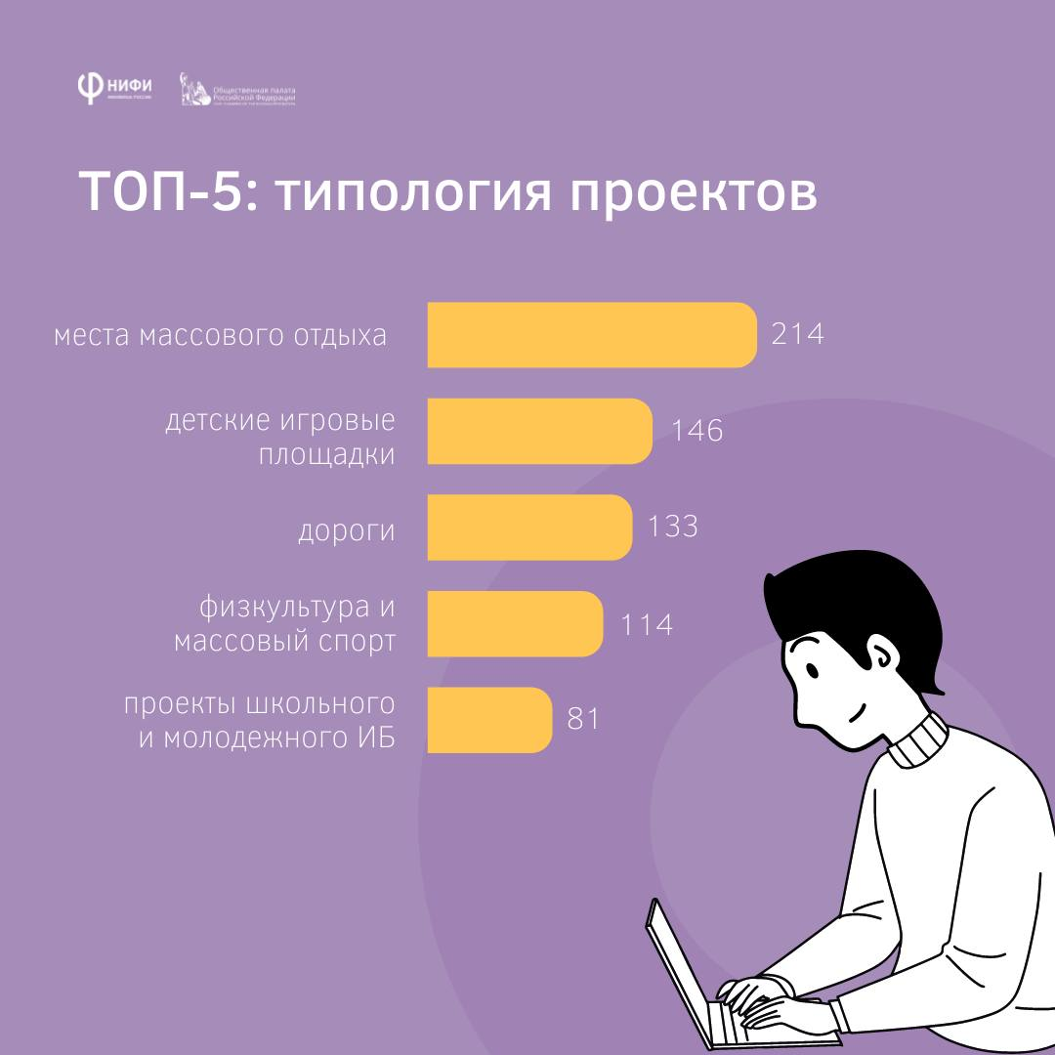
Проекты ИБ как предмет изучения

Slide 8
Три слоя интерпретации
Что?
Проекты
Полномочия
Для чего?
Проблемы
Потребности
Для кого?
Благополучатели
Целевые аудитории

Slide 9
Кластерный анализ
Разбиение множества объектов так, чтобы похожие объекты попали в одно и то же подмножество, а объекты из разных подмножеств существенно различались

Slide 10
«Иное»
Что из волнующего людей, не вписывается в привычную типологию?
https://tvoybudget.spb.ru/

Slide 11
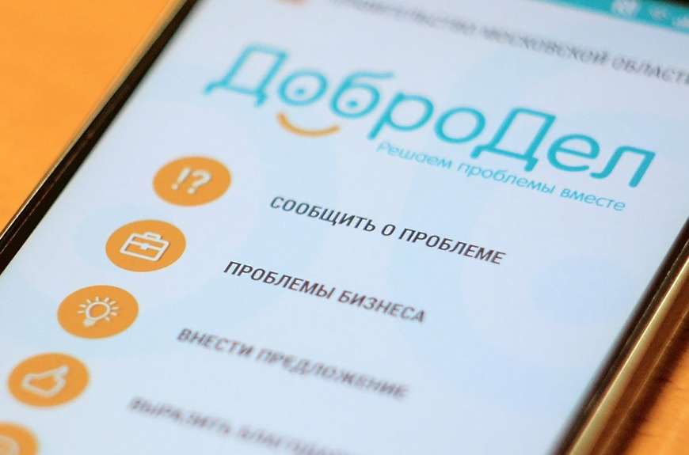
Обращения граждан
Порталы органов власти
Запросы
Жалобы

Slide 12
Возможности цифровых платформ для сбора данных и анализа
Демография
Целевые аудитории
Проблемное поле
https://tvoybudget.spb.ru/

Slide 13
Анализ аудитории
https://budget.depfinnbr.ru/initsiativnoe-byudzhetirovanie/proekt-ritm

Slide 14
Интернет, соцсети, СМИ
Google Trends
Яндекс.Wordstat
«Облако слов»
Контент-анализ

Slide 15
Что дальше?
Тестирование
Приоритезация
Практика
Тематическое направление

Slide 16
Будьте инноваторами!
Маркетинг инноваций

Slide 17
Спасибо за внимание! shapovalova@nifi.ru

